Slide 1
ANATOMI FISIOLOGI MANUSIA
Tyas Putri Utami, S.Pd., M.Biomed.

Slide 2
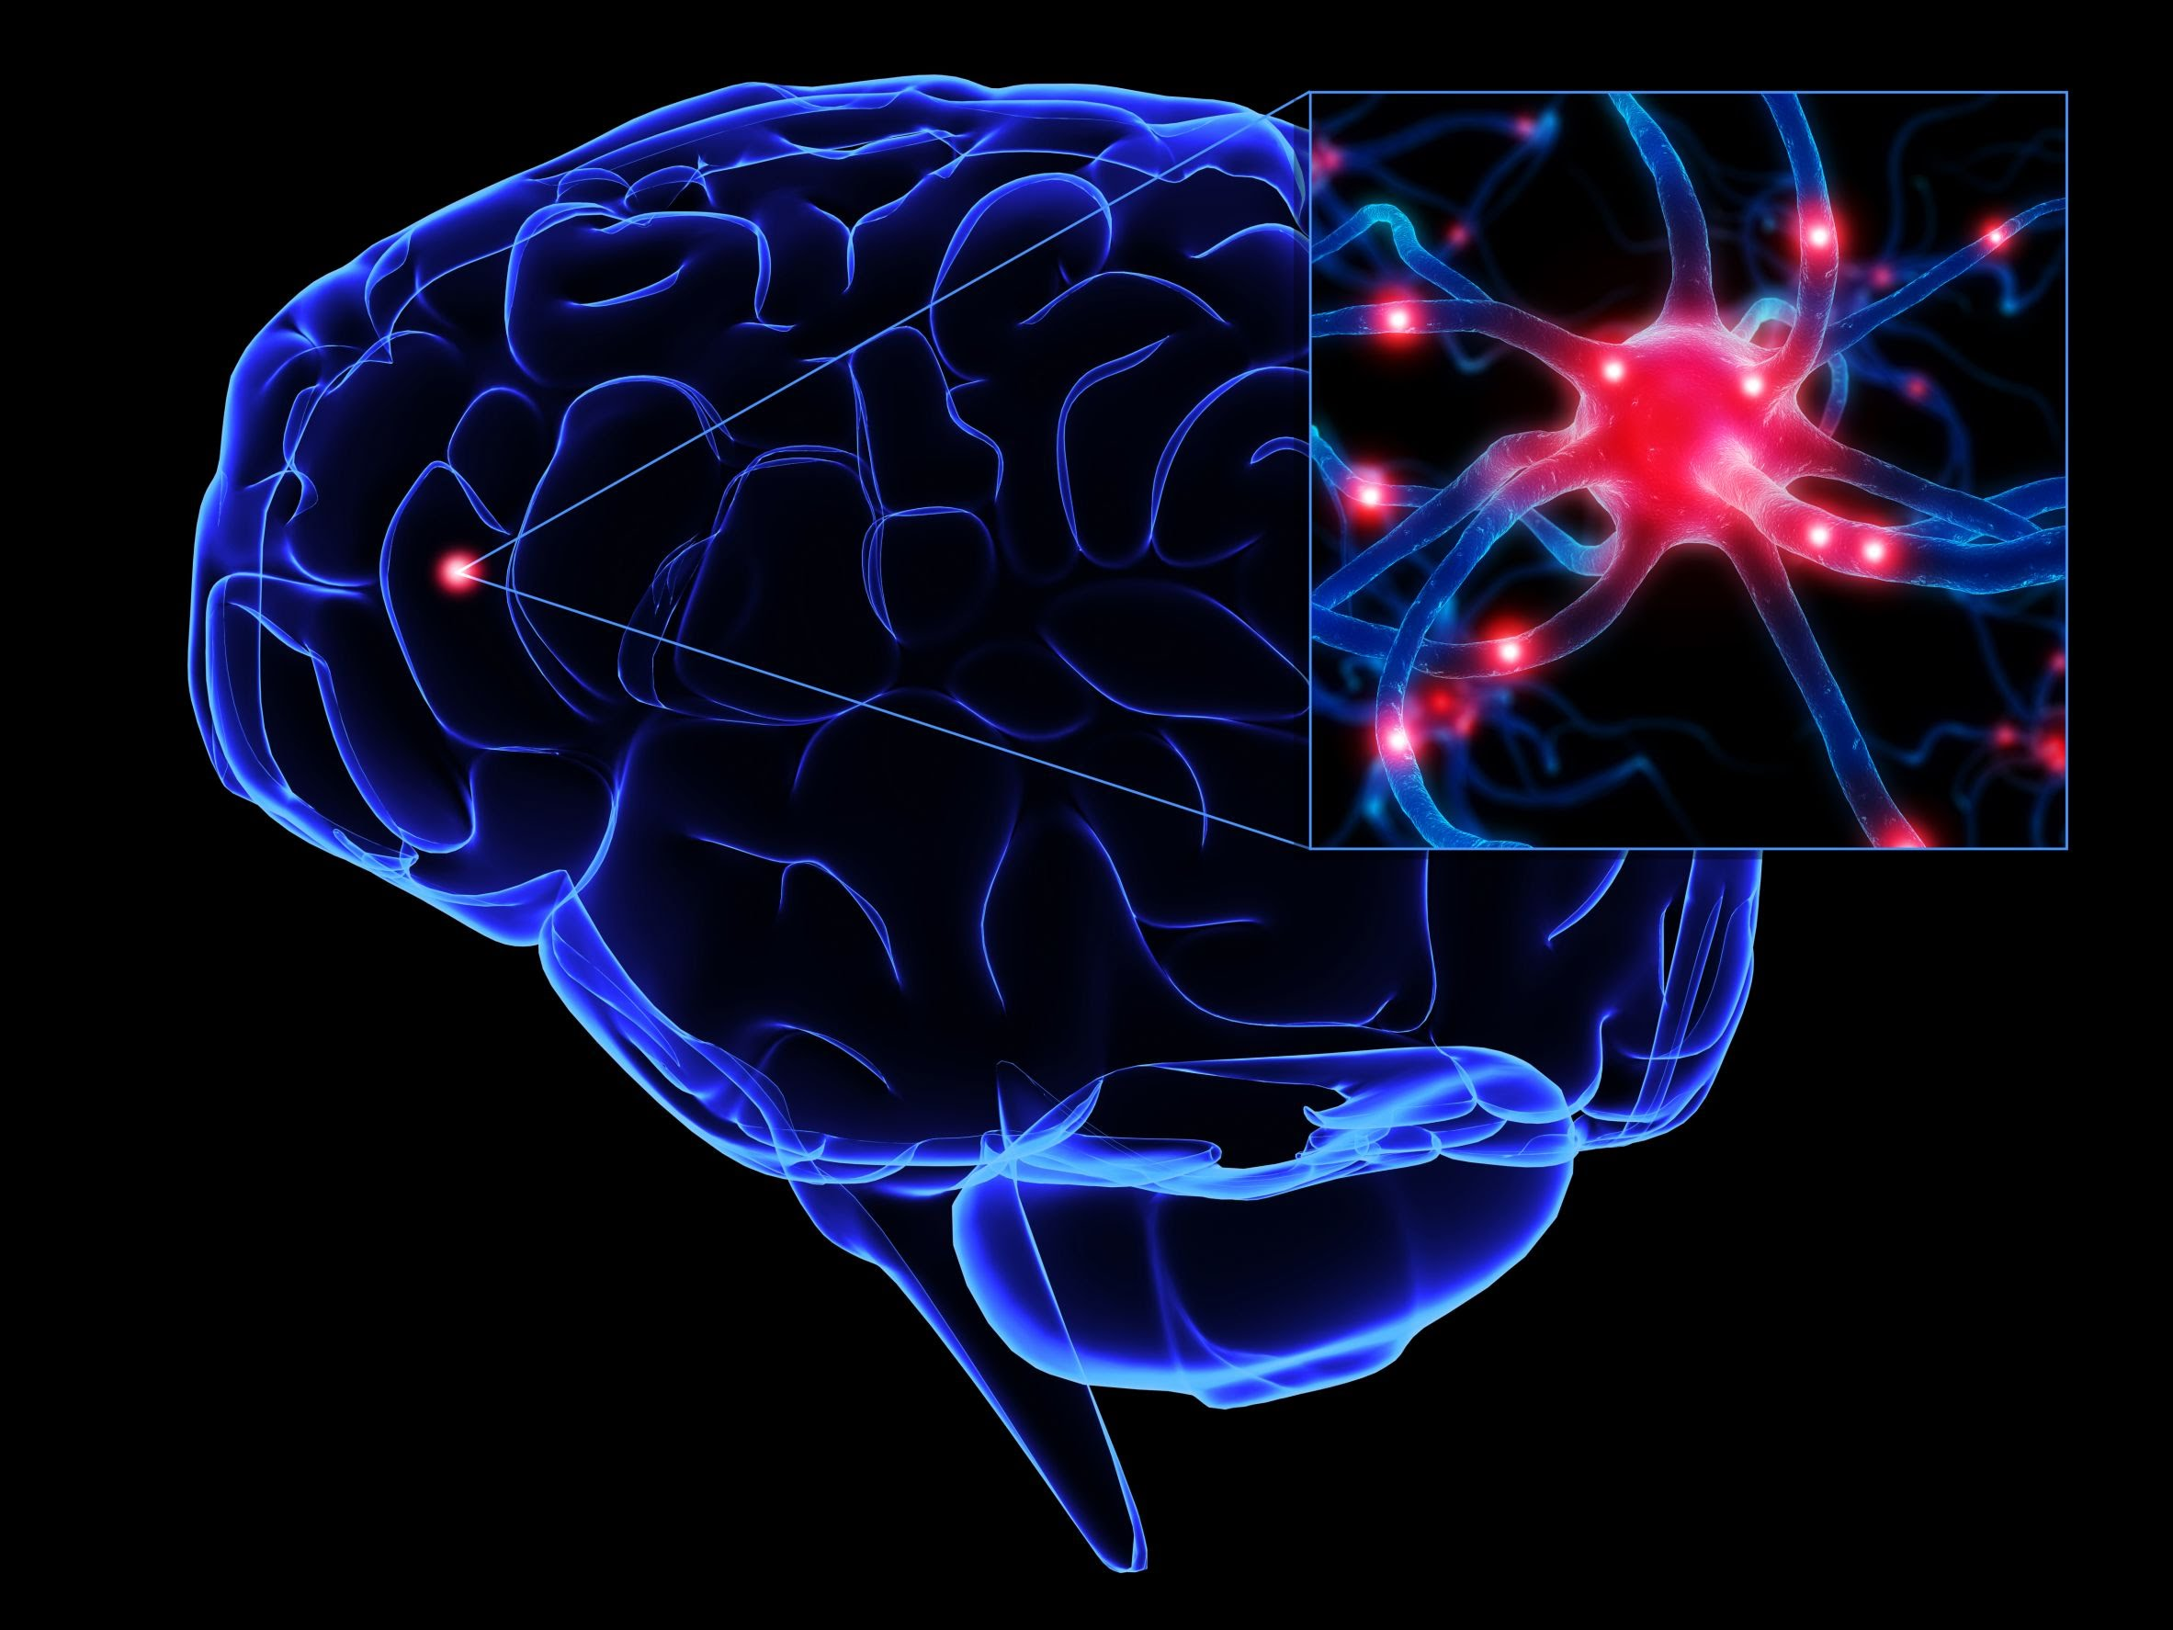
Sistem Saraf (Pertemuan ke-1)
Struktur neuron dan glia
Mekanisme kerja neuron
IPSP dan EPSP

Slide 3
Sistem Saraf
Sistem saraf mencakup seluruh jaringan saraf di dalam tubuh
Tersusun atas:
Unit dasar fungsional pada sistem saraf = NEURON
Sel pendukung = NEUROGLIA (sel glia)

Slide 4
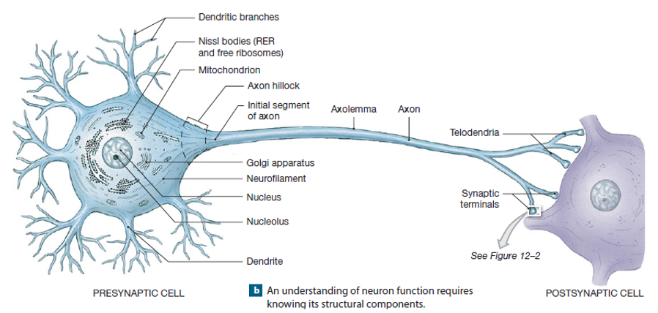
NEURON
Neuron: unit fungsional dasar sistem saraf
Terdiri dari 3 bagian:
badan sel (soma/perikaryon)
dendrit
axon

Slide 5
Jenis Neuron berdasarkan struktur
Anaxonik
Unipolar (pseudounipolar
Bipolar
Multipolar

Slide 6
Jenis Neuron berdasarkan fungsinya
Neuron Sensoris (aferen
Neuron Motorik (eferen
Interneuron

Slide 7
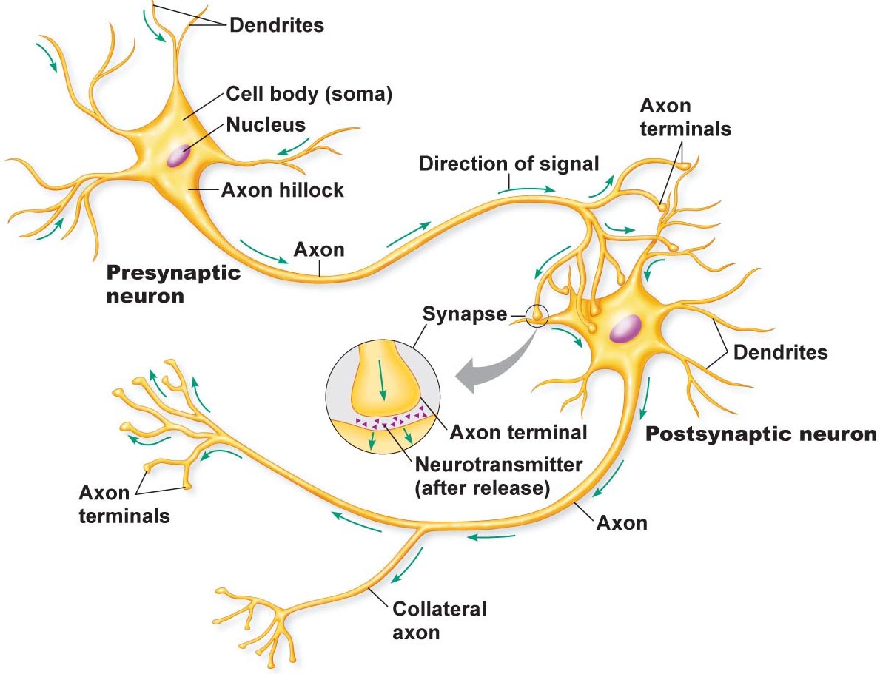
Mekanisme kerja neuron dalam menghantarkan rangsang

Slide 8
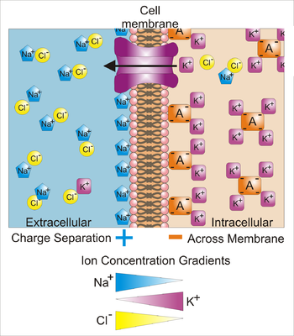
Potensial membran istirahat
Potensial membran istirahat terbentuk karena adanya 3 faktor utama

Slide 9
Aliran arus pada potensial bertingkat

Slide 10
Potensial Aksi

Slide 11
Pengaruh stimulus terhadap potensial aksi

Slide 12
Potensial Aksi

Slide 13
Penjalaran potensial aksi
Ada 2 tipe :
Continuous conduction :
Saltatory conduction

Slide 15
E P S P
( Excitatory Post Synaptic Potential )
Adalah suatu depolarisasi yang besarnya tidak cukup menyebabkan terjadinya suatu potensial aksi. Meskipun sel yang dirangsang tersebut tidak membentuk potensial aksi, terjadi peningkatan kepekaannya ( ambang rangsangnya menurun ).
Jika sel tersebut dirangsang berbarengan dengan arus arus yang masing masing sebenarnya tidak mencapai ambang rangsang, potensial aksi dapat terjadi.
Disini terjadi sumasi.
Contoh neurotransmiter: asetilkolin dan glutamat

Slide 16
I P S P (Inhibitory Post Synaptic Potential)
Ada sel-sel neuron presinaptik yang bila dirangsang akan melepaskan suatu neurotransmitter yang menyebabkan terjadinya hiperpolarisasi neuron postsinaptik.
Ini menyebabkan neuron postsinaptik menjadi lebih sulit dirangsang.
Contoh GABA

Slide 17
Organisasi sistem saraf
Otak
Susunan saraf pusat (SSP)
Medula spinalis
Divisi aferen
Susunan saraf tepi
Divisi Eferen
Sistem saraf somatik
Sistem saraf otonom
Rangsangan sensorik
Rangsangan viseral
Sistem saraf simpatis
Sistem saraf parasimpatis
Neuron motorik

Slide 18
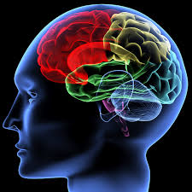
Sistem Saraf Pusat (SSP)
Terdiri dari: otak & medula spinalis
Mrpkn organ kompleks: jar.saraf, pembuluh darah, jar.ikat pelindung & Pendukung
Fungsi: mengintegrasi, memproses, dan mengkoordinasi data sensorik dgn perintah motorik

Slide 20
Sistem Saraf Tepi
Meliputi semua jaringan saraf di luar SSP
Fungsi: menerima rangsang, menghantarkan informasi sensorik, dan membawa perintah motorik ke jaringan dan sistem perifer.
Berkas akson (serat saraf): membawa informasi sensorik dan perintah motorik.
Setiap berkas saraf berhubungan dg pemb.darah & jar. Ikat ⇒ saraf tepi (nerves)
Nerves yang keluar dari otak ⇒ saraf kranial
Nerves yang keluar dari medula spinalis ⇒ saraf spinal

Slide 21
Divisi aferen
Saraf tepi yang menghantarkan informasi sensorik dari reseptor (somatik & viseral) di jaringan/ organ perifer ke SSP ⇒ neuron sensorik
Reseptor: struktur sensorik yang mendeteksi adanya perubahan lingkungan internal atau yang menerima rangsang tertentu
Reseptor dpt berupa neuron (biasanya berupa dendrit) atau sell khusus dr jar. Lain (misalnya sel Merkel di epidermis)

Slide 23
Divisi eferen
Membawa perintah motorik ke otot & kelenjar ⇒ neuron motorik
Dibagi menjadi:
sistem saraf motorik somatik mengontrol kontraksi otot rangka scr volunter/ sadar; dan involunter berupa respons yg sederhana & otomatis, atau gerakan kompleks yg di luar kesadaran (refleks)
sistem saraf motorik otonom/ sistem saraf motorik viseral mengontrol kontraksi otomatis otot polos, otot jantung, & sekresi kelenjar tanpa disadari; tdd saraf simpatis & parasimpatis yg berefek antagonis

Slide 24
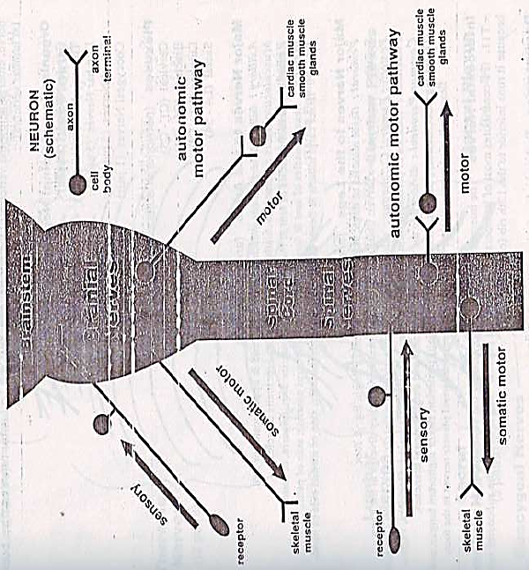
Sistem saraf tepi

